Slide 1
SnakeGame解説（作成中）
2023年4月22日

Slide 2
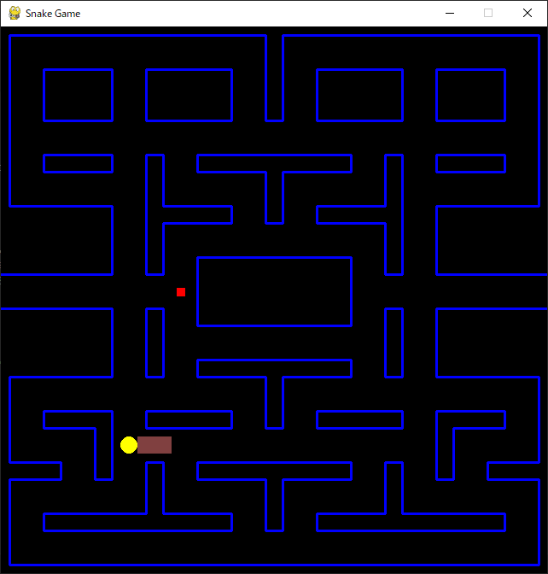
SnakeGame内容
プログラミング言語PythonとゲームライブラリPygameを使ったサンプルゲーム
■ゲーム内容
・パックマン風の迷路で餌（赤い点）を食べると自分が伸びる
・上下左右キーで進行方向が決められる
・自分を食べないように上手く操作してみよう

Slide 3
マップ（空間）の考え方
なるべく簡単なコードで書けるようにルールを単純化します
自由空間で作成すると座標計算や壁判定が難しくなるので、単純な32×32のセル（1セル20 × 20px）として考えます
そうすると壁や当たり判定等がやりやすくなります

Slide 4
プログラムコード解説
まず最初に呼ばれるmain 関数から見て下さい
ゲーム実行のメインループがあり、他の関数も全てここから呼ばれます
main()
初期化
初期化、マップ(gameMapクラス)生成や初期画面作成
キー入力処理
移動方向キーボード入力
ループ
移動処理
位置演算を行い、画面を描き直す
当たり判定処理
餌を食べたか（自分が伸びる）、
自分を食べたか（ゲームオーバー）判定
終了処理
ゲームオーバー

Slide 5
マップデータ（gameMapクラス）
ゲーム画面を32×32のセルとしたので、マップデータも同様になります
マップデータ自体に通り道や壁描画指示を埋め込み、壁描画処理もクラス内で行えるようにします
この方法は色々とメリットがあり、マップの変更等が簡単にできるようになったり、自分の位置や餌の位置計算が楽になります
マップデータを編集して違うマップも作成してみましょう

Slide 6
移動処理・キー入力の考え方
迷路を常時移動する様なゲームだと壁などがある為、移動方向とキー入力情報の両方保持が必要になります
また「キーボードの先行入力」という考え方を導入するとタイミング問題が緩和されて操作しやすくなります
【キーボード先行入力とは、キーボードの入力を記憶しておくことにより、
出来るタイミングで入力値を反映する方法の事】
このゲームの場合、壁で移動出来ない時のキー入力も記憶しておき、移動出来るタイミングで反映させています

Slide 7
移動処理
マップデータ（map.wallPos）を参照すれば、道（data=0）か壁（data!=0）が判断出来ます
キー入力（getKey関数）にて次の移動先が道である場合は先行入力として移動方向を更新します
次に移動方向先が上記同様に道の場合は自分位置を更新します
2段階にするのは一方向に常時移動させる為です
位置移動が決定したら、画面を全て描き直してパラパラ漫画の様にアニメーションさせます
（map.mapDraw関数、drawFood関数、drawMe関数等）

Slide 8
当たり判定（bingo関数）
自分位置の状態判定を行います
・餌を食べたか？
自分位置と餌位置が一致していれば餌を食べたことになります
餌を食べた場合、自分自身を伸ばし（配列に追加）、
新たな餌位置を演算（makeFood関数）、描画（drawFood関数）します
・自分を食べたか？
自分位置が自分自身（尻尾含む）の座標を含む場合は自分を食べた
ことになります
この場合はゲームオーバーとなります

Slide 9
餌位置の演算方法（makeFood関数）
餌の位置は壁や自分がいる位置には置けないので解決方法を考えます
マップデータ中に通り道（data=0）が分かるので、自分を除いた通り道のみを抽出し、ramdom関数を用いて餌位置を計算します
この方法だとマップデータを自由に編集しても動作します

